Slide 1

FireWire
Univerzitet u Zenici
Politehnički fakultet
Akademska godina 2021/22
Student:
Samed Mujkanović
Mentor:
Afan Čečo

Slide 2
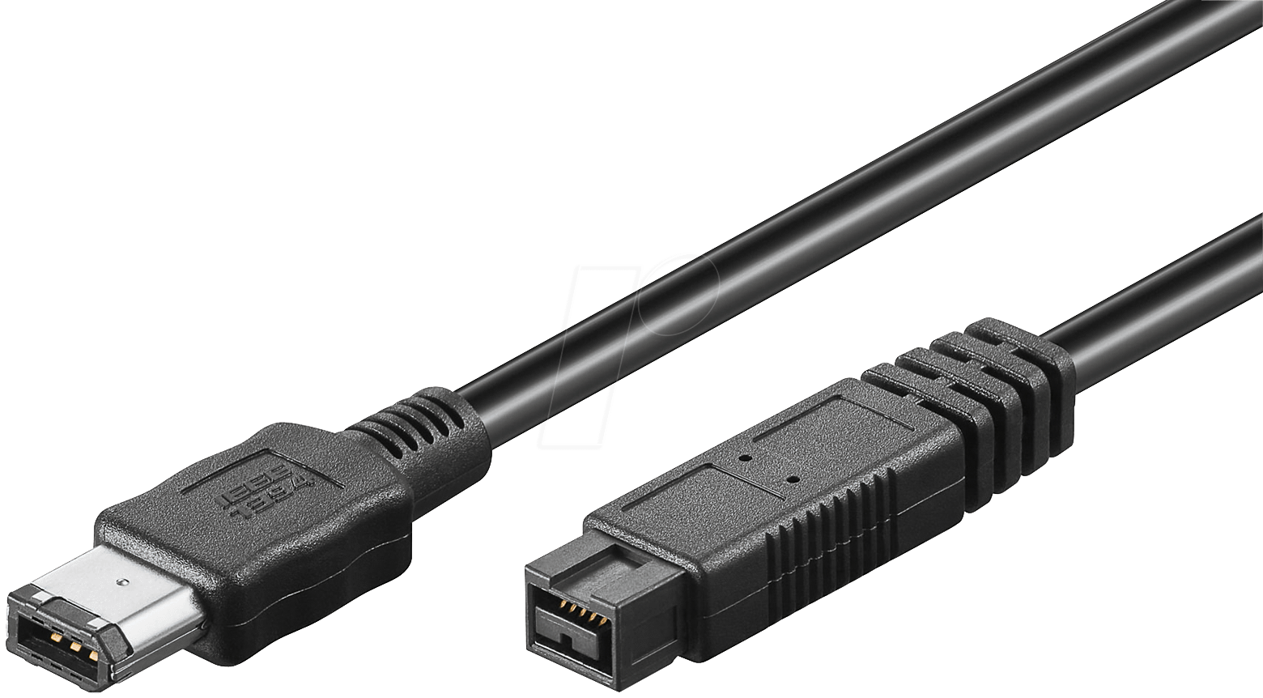
Šta je Firewire
FireWire veza vam omogućava da šaljete podatke na i sa digitalnih uređaja velikog propusnog opsega kao što su digitalni kamkorderi, i to je brže od USB-a.
Verovatno ste čuli za termin FireWire ako vas zanima digitalni video – ili ga možda znate kao Sony i.Link ili kao IEEE 1394, službeni naziv za standard.
FireWire je način povezivanja različitih dijelova opreme tako da mogu lako i brzo dijeliti informacije.
Prvobitno kreiran od strane Apple-a i standardizovan 1995. godine kao specifikacija IEEE 1394 High Performance Serial Bus, FireWire je vrlo sličan Universal Serial Bus (USB).

Slide 3
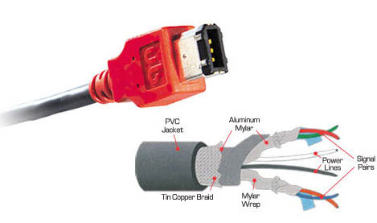
Dizajneri FireWire-a su imali nekoliko posebnih ciljeva na umu kada su ga kreirali :
Brz prijenos podataka
Mogućnost postavljanja puno uređaja na sabirnicu
Jednostavnost upotrebe
Opskrba strujom preko kabla
Plug-and-play performanse
Niska cijena kabliranja
Niski troškovi implementacije.

Slide 4
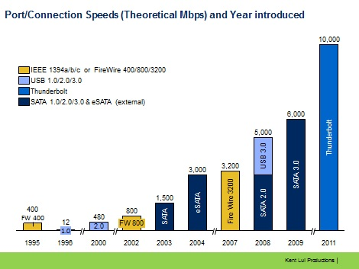
Kako radi firewire
FireWire je metoda prijenosa informacija između digitalnih uređaja, posebno audio i video opreme.
Na FireWire magistralu možete povezati do 63 uređaja.
Operativni sistemi Windows (98 i noviji) i Mac OS (8.6 i noviji) ga podržavaju.
Recimo da imate digitalni kamkorder povezan na kućni računar. Kada se vaš računar uključi, on ispituje sve uređaje povezane na magistralu i svakom dodeljuje adresu, proces koji se naziva nabrajanje.
FireWire je plug-and-play, tako da ako povežete novi FireWire uređaj na računar, operativni sistem ga automatski detektuje i traži disk sa drajverom. Ako ste već instalirali uređaj, računar ga aktivira i počinje da razgovara sa njim. FireWire uređaji se mogu priključiti i isključiti u bilo koje vrijeme, čak i kada su uključeni.

Slide 5
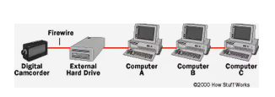
Slanje podataka preko firewire
FireWire koristi 64-bitno fiksno adresiranje, zasnovano na IEEE 1212 standardu. Postoje tri dijela svakog paketa informacija koje uređaj šalje preko FireWire-a:
- 10-bitni ID sabirnice koji se koristi za određivanje sa koje FireWire sabirnice dolaze podaci
- 6-bitni fizički ID koji identifikuje koji je uređaj na magistrali poslao podatke
- 48-bitno područje za skladištenje koje može adresirati 256 terabajta informacija za svaki čvor
Kamkorder je povezan na eksterni hard disk koji je povezan sa računarom A. Računar A je povezan sa računarom B, koji je povezan sa računarom C. Računaru C su potrebna četiri skoka da pristupi kameri.
Pod pretpostavkom da su svi uređaji u ovoj postavci opremljeni FireWire 800, kamkorder može biti udaljen do 400 metara od računara C.

Slide 6
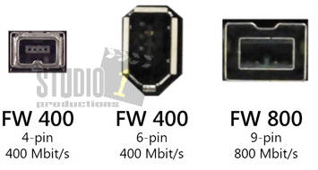
Verzije firewire
IEEE 1394, prvi naziv nazvan FireWire 400 , objavljen je 1995. godine. On koristi šestocifreni konektor i može prenijeti podatke na 100, 200 ili 400 Mbps.
2000. godine je objavljen IEEE 1394a. Obezbeđene su poboljšane funkcije koje uključuju režim uštede energije. IEEE 1394a koristi 4-pinski konektor umesto šest pinova koji postoje u FireWire 400, jer ne uključuje konektore za napajanje.
Samo dvije godine kasnije došli su IEEE 1394b, zvani FireWire 800 ili S800 . Ova verzija IEEE 1394a podržava brzine prenosa do 800 Mbps na kablovima dužine do 100 metara. Konektori na kablovima za FireWire 800 nisu isti kao kod FireWire 400.
Krajem 2000-ih, FireWire S1600 i S3200 su pušteni. Podržali su brzine prenosa brzine od 1.572 Mbps i 3.145 Mb / s. Međutim, kako je malo ovih uređaja pušteno na slobodu da se ne bi smjele ni smatrati dijelom vremenske linije razvoja FireWire-a.
Apple je 2011. godine započeo zamjenu FireWire-a sa mnogo bržim Thunderbolt-om.

Slide 7
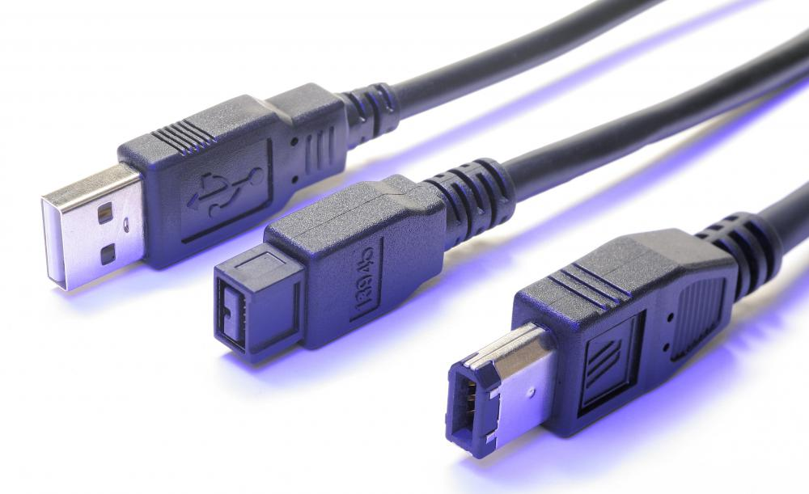
Firewire vs usb
Ključna razlika između FireWire-a i USB-a je u tome što je FireWire namijenjen uređajima koji rade s mnogo više podataka – kao što su kamkorderi, DVD plejeri i digitalne audio opreme. FireWire i USB dijele brojne karakteristike, ali se razlikuju na neke važne načine.
Implementacija FireWire-a košta nešto više od USB-a, što je dovelo do usvajanja USB-a kao standarda za povezivanje većine perifernih uređaja kojima nije potrebna magistrala velike brzine.
Brzina na stranu, velika razlika između FireWire-a i USB 2.0 je u tome što je USB 2.0 baziran na hostu, što znači da se uređaji moraju povezati sa računarom da bi komunicirali. FireWire je peer-to-peer, što znači da dvije FireWire kamere mogu razgovarati jedna s drugom bez prolaska kroz računar.

